Slide 1



Slide 2

Para os Amigos Poetas
Alfredo dos Santos Mendes
Lagos,19/07/2021

Slide 3


Slide 4
Amigos poetas. Tem este poema
A grata missão de servir de mensagem.
Me sinto feliz, nesta minha passagem,
Que tem poesia enfeitando o tema!

Slide 5



Slide 6
A nossa amizade jamais foi dilema.
É pura sincera, como homenagem!
Vivemos a vida como uma viagem.
Usamos a escrita como teorema.

Slide 7


Slide 8
Assim o cateto será musical.
Silabicamente, será sempre igual.
P´ra dar ao soneto, musicalidade!

Slide 9
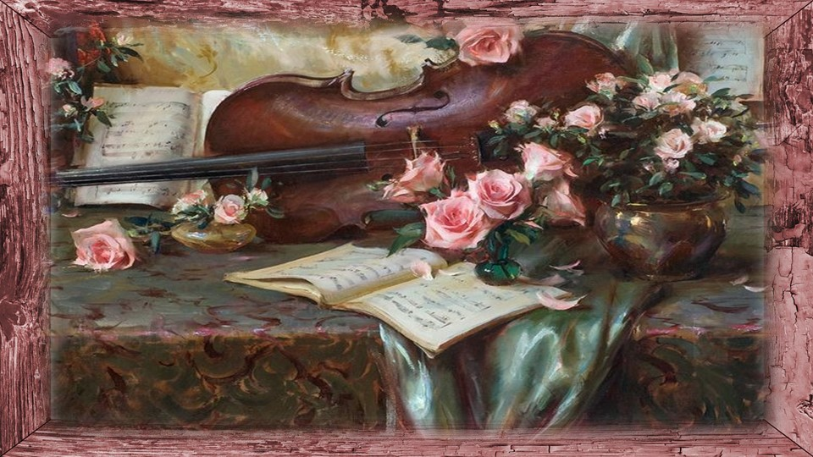

Slide 10
Que este meu soneto vos dê melodia.
Que sintam vibrar a suave sinfonia.
Enfeitar a vida, com felicidade!

Slide 11


Slide 12
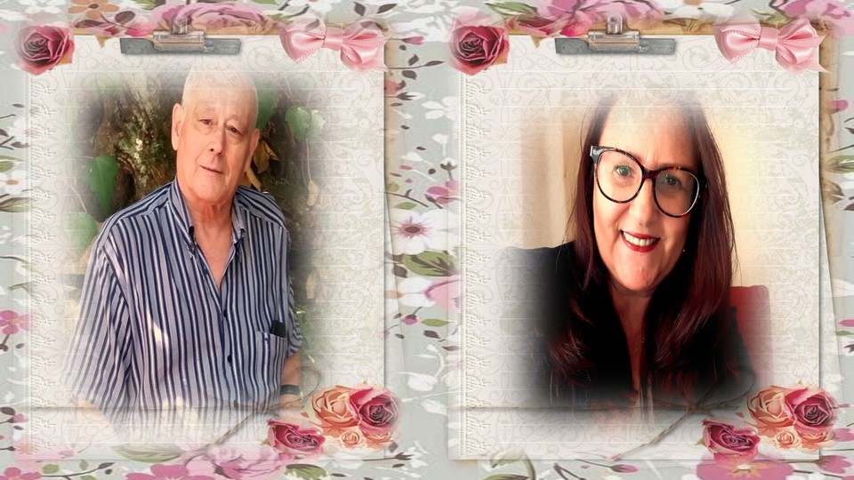
Alfredo Mendes
Cléo Menegatt

Slide 13
Imagens: Internet e Acervo Pessoal
Texto: Alfredo dos Santos Mendes
Música: A Very Sad Song for Broken Hearts
http://www.sergrasan.com.br/cleoslides
Canal no Youtube:
http://www.youtube.com/c/CleoniceMenegattGoelzer
Criação, Formatação e Edição:
Cléo Menegatt
cmenegatt2016@gmail.com

